Slide 1
TRƯỜNG TIỂU HỌC TRUNG LẬP HẠ
TUẦN 7
Âm nhạc - Lớp 5
Ôn: - Tập đọc nhạc số 1, 2
- Nhịp 2/4, 3/4 và cách đánh nhịp

Slide 2

Thứ tư, ngày 03 tháng 11 năm 2021
ÂM NHẠC
TIẾT 7
Ôn tập đọc nhạc : - TĐN số 1,2
- Nhịp 2/4, 3/4 và cách đánh nhịp

Slide 3




Luyện tập cao độ:
Đồ Rê Mi Pha Son La Si Đố
Rê..
Đồ...
Mi...

Slide 4


Tập đọc nhạc số 1
Cùng vui chơi
(Trich)
Vui tươi
2
4
Cầm tay nhau ta đi chơi, đàn ai đang ngân nga
Cầm tay nhau ta vui hát, ngàn tia nắng chan hòa

Slide 5
Tập đọc nhạc số 1
Cùng vui chơi
(Trich)
Vui tươi
2
4
Đồ rê mi mi mi mi, đồ rê mi mi mi
Cầm tay nhau ta đi chơi, đàn ai đang ngân nga
Đồ rê mi mi mi son , đồ rê mí rê đồ
Cầm tay nhau ta vui hát, ngàn tia nắng chan hòa

Slide 6
Làm quen với cách đánh nhịp 2/4
1
2
1
2

Slide 7
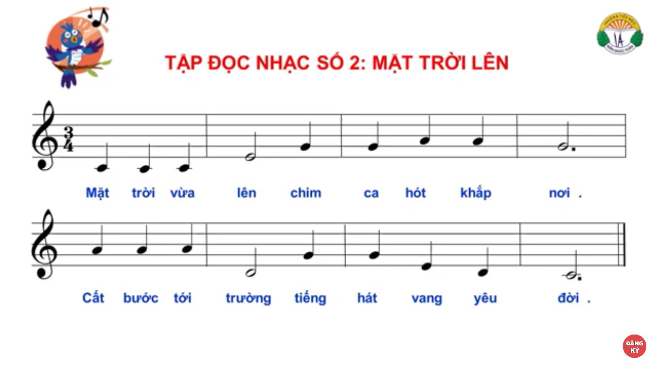

Slide 8

Câu 1 :
3
4
.
Đồ đồ đồ mi son son la la son
Mặt trời vừa lên chim ca hót khắp nơi .
Câu 2:
La la la rề son son mi rê đồ
Cất bước tới trường tiếng hát vang yêu đời
.

Slide 9
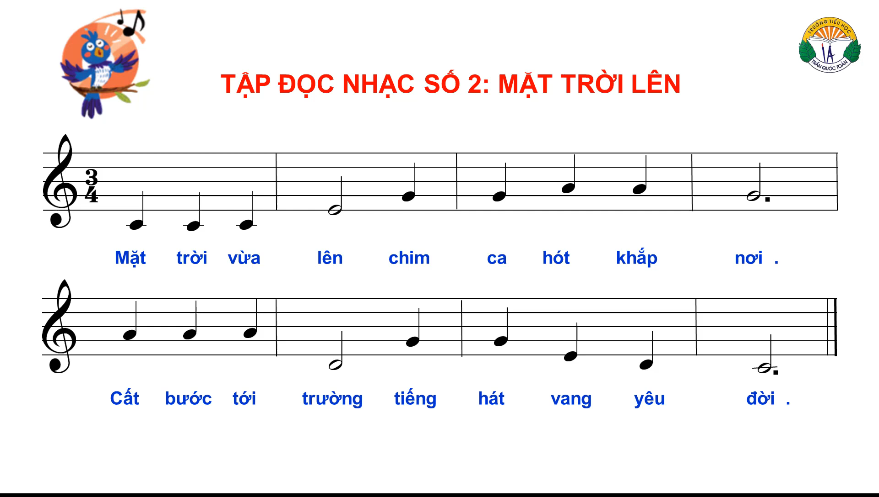

Slide 10
Làm quen với cách đánh nhịp 3/4
1
3
3
1
2
2

Slide 11


Tiết học kết thúc
Chúc các em học tốt!

